Slide 1
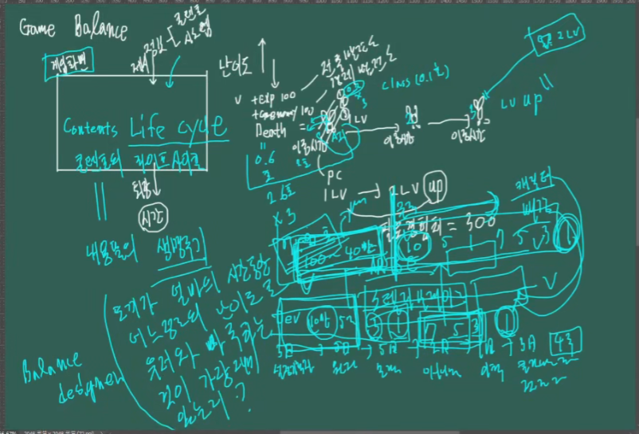
저번 시간까지의 판서

Slide 2
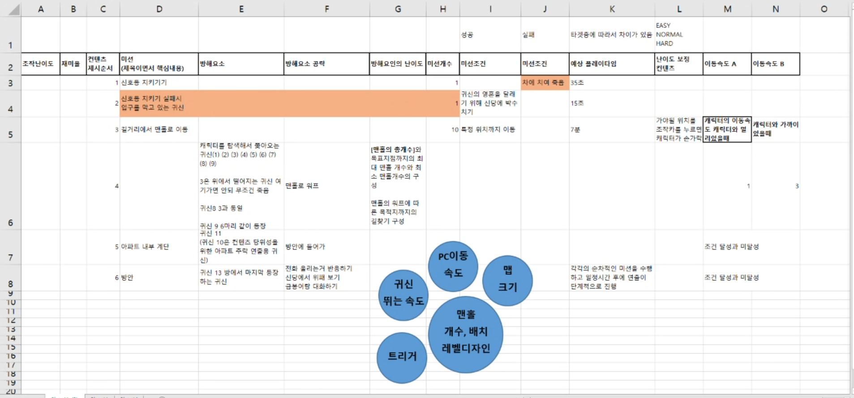

Slide 3
조작난이도와 재미율
1~10까지의 값의 value
유아용 게임은 난이도가 1부터 1씩 올라가겠지만, 청소년 이상을 대상으로 하는 게임의 난이도는 처음부터 어렵게 만들 수도 있다.
각 미션의 난이도는 해당 구간의 ‘평균’ 난이도다.
난이도가 어려우면, 그만큼 재미를 주면 된다.
혹은 그 전에 재미를 주면서, 어려움을 극복하면 엄청 재밌을 거라는 기대감을 줄 수도 있다.
이 두 값은 ‘정성적인 값‘ , 즉 기획자가 ‘이랬으면 좋겠어’라는 생각으로 수치를 적는 것이다.
반드시 게임의 처음부터 엔딩까지 다 채워야 한다.

Slide 4
밸런스 서적
카이스트 출신

Slide 5
컨텐츠 제시 순서
‘레벨’이 있다면 레벨을 적으면 되지만
레벨이 없다면
순서를 숫자로 적어주면 된다. 넘버링

Slide 6
미션 (제목이면서 핵심내용)
컨텐츠 해금 순서
플레이해야 하는 내용이 보이게 적는다.

Slide 7
방해요소
넣고 싶은 미션이나 업적
공략

Slide 8
방해요소 공략
방해요소의 공략 방법
실질적으로 가장 중요한 부분
달성해야할 목적이라기보다는 어떻게 하면 달성할 수 있는 지에 대한 방법을 적으면 된다.

Slide 9
방해요인의 난이도
조작난이도를 보고 고민해야 한다.

Slide 10
미션개수
밸런스는 ‘시간＇과 ‘난이도＇로 설계해야 한다.
즉, 미션의 개수는 시간까지 고려해서 만들자.

Slide 11
미션조건
방해요소 공략과 비슷할 수 있다.
여기는 달성해야 하는 목적을 적으면 된다.
실패를 체크하는 경우
실패했을 때 패널티를 추가해도 된다.

Slide 12
난이도 보정 컨텐츠

